Slide 1
MICHEL FOUCAULT
DĚJINY ŠÍLENSTVÍ

Slide 2
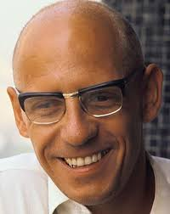
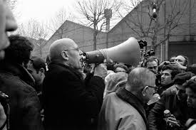
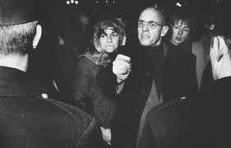

Slide 3
PROČ FOUCAULT
HLAVNÍ TÉMA = NORMA
VÝZNAMNÝ VĚDEC 20. STOLETÍ
HOMOSEXUÁL
KONSENSUÁLNÍ SADO/MASOCHISTA
ZEMŘEL NA AIDS († 1984)

Slide 4

ARCHEOLOGIE VĚDĚNÍ

Slide 5
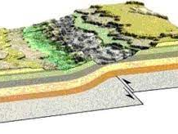
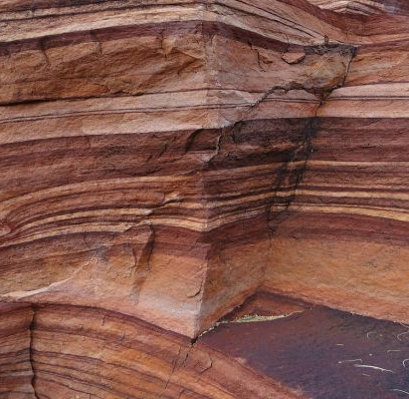
Archeologie vědění
Stejně jako země i v dějinách vývoje člověka existují „vrstvy“
Chceme-li porozumět současnému stavu společnosti, musíme porozumět tomu, jak se jedna „vrstva“ proměnila v jinou
Mezi vrstvami existuje nějaká souvislost (kontinuita) i velké proměny (diskontinuita)

Slide 6
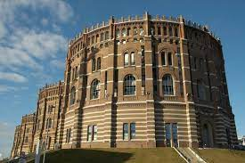
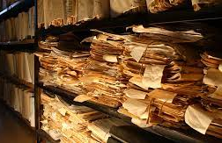
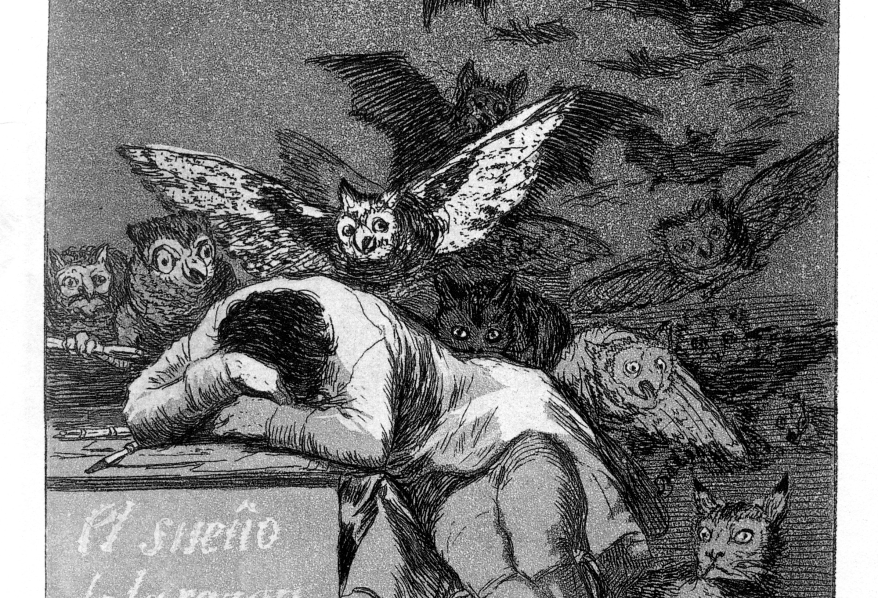
Zdroje foucaultovské archeologie
Texty (beletrie, knihy, řády, úřední zápisy, odborná pojedná, filozofické texty)
Obrazové materiály – výtvarné umění, náčrty budov, pomůcek
Praktiky, které jsou popisovány jako existující či zamýšlené
Architektura lidských staveb

Slide 7

Dějiny šílenství
Cíle:
Jak se „šílenství“ proměnilo v duševní nemoc, kterou je potřeba léčit
Jak se formovala diagnóza duševní choroby
Jak se prostory pro nemocné leprou proměnily v moderní ústavy pro duševně choré a věznice

Slide 8
Dějiny šílenství
„Právě dějiny tohoto jiného způsobu bláznovství - kdy lidé gestem svrchovaného rozumu strkají toho druhého do blázince a poznávají se a komunikují spolu v nemilosrdné řeči ne-bláznovství - je třeba napsat.“

Slide 9
Archeologické vrstvy
STARÝ VĚK (STŘEDOVĚK)
  Šílení jsou nebezpeční, ale významní. Nesou zprávu z „jiného světa“.
  Ti „normální“ potřebují zprávy „z jiného světa“, ale zároveň se drží stranou.
  Vylučování: mimo hradby města, lodě bláznů – rituál očištění.
RENESANCE – přechodné období
  Zmnožení
  Objevuje se potřeba léčit. Vylučovaná vyloučení = místa „léčby“
  Př. vesnice Gheel (poutní místo -> místo koncentrace bláznů, kde se s nimi nějak pracuje)

Slide 10
Archeologické vrstvy
RENEZANCE – přechodné období
  Velká nejistota -> zmnožení projevů „mentální“ nenormálnosti - literatura, výtvarné umění, úřední zprávy. (Něco, co je zcela běžné i v méně turbulentních časech. COVID.)
  Změna pojetí šílenství:
„Prvky se převrátily. Už to není tak, že konec časů a světa lidem zpětně ukáže, jak byli šílení, když se o to nestarali; teď naopak stoupající vlna šílenství, jeho temný vpád, věští blízkost poslední katastrofy světa; právě lidské bláznovství ji přivolává a činí neodvratnou.“
  Šílenství začíná být něčím, s čím se společnost musí vyrovnat.

Slide 11
Archeologické vrstvy
DOBA OSVÍCENSTVÍ (KLASICKÝ VĚK – 17. A 18. STOLETÍ)
„Renesance dala průchod hlasu šílenství, zkrotila však jeho útočnost. Osvícenství je podivně násilným zásahem umlčí.“
  Čím a proč?
  Hlavní téma – INTERNACE (Špitál) = „oficiální oddělení“
  Vznik míst, kde byli ne-normální internováni
  Ne-normální = ti, kteří nechtějí, neumějí, nemůžou pracovat
  PRÁCE

Slide 12
Archeologické vrstvy
DOBA OSVÍCENSTVÍ (KLASICKÝ VĚK – 17. A 18. STOLETÍ)
  Klasický věk = věk vzniku základů industriální společnosti
  Industriální společnost = práce2
  ALE PRÁCE = NÁSTROJ ETICKÉHO POSTOJE (PRÁCE JE CTNOST)
  PRÁCE JE NÁSTROJ CELKOVÉ NÁPRAVY TĚCH, KTEŘÍ NEPRACUJÍ
  CÍLEM JE MORÁLNÍ PROFIL

Slide 13
Archeologické vrstvy
„V dubnu 1684 je vydán příkaz zřídit ve špitále oddělení pro chlapce a dívky mladší pětadvaceti let; největší část dne má zabrat práce provázená ‚četbou zbožných knih‘; z příkazu je zároveň zřejmé, že jde čistě o represi, a ne o to, něco vyrábět: ‚Pracovat budou co nejdéle a budou vykonávat tu nejhrubší činnost, jakou jim jen dovolí jejich síly a místo, kde budou. Teprve a jedině potom, až svou horlivostí při této první práci prokáží, ‚že se chtějí napravit‘, mohou se učit řemeslu ‚vhodnému pro jejich pohlaví a sklon‘. A každý prohřešek ‚bude trestán odebráním potravy, přídavkem práce, vězením a jinými postihy, užívanými v řečených špitálech podle uvážení správců‘. Stačí si přečíst ‚všeobecný denní řád špitálu Saint-Louis de la Salpêtrière‘; už z něho je zřejmé, že ne-li jediným smyslem, tedy alespoň tím hlavním motivem internace, nadřazeným dokonce i požadavku práce, je náprava a mravní nátlak.“

Slide 14
Kapitola V. LÉKAŘI A NEMOCNÍ
Str. 92 – 119, přečíst a promyslet na 6.4.!
Kapitola zaměřená na přístup k léčbě
Ve špitálech se šílenství neléčí, šílenci se drží stranou, případně napravují.
Celou kapitolou se prolíná vztah mezi tělesným a psychickým (=morálním).
4 druhy metod zaměřených na potlačování nemoci
3 druhy metod zaměřených na obléhání nemoci (nejprve přijmutí náhledu nemocného)
Změna záměru metod – původně snaha obnovit vztah organismu ke světu, brzo užíváno jako hrozby a trestu.
„…Prostředky, které dříve sloužily k tomu, aby zažehnaly prohřešek, rozptýlily omyl a navrátily šílenství zjevné pravdě světa, nyní už jen srovnávají do normy a trestají…“
Příklad ze současnosti – kauza Barbory Orlové, která v roce 2014 zabila Petra Vejvodu ve Ždáru nad Sázavou
https://www.novinky.cz/zena/zdravi/clanek/psychiatricka-marta-holanova-schizofrenii-muze-onemocnet-kazdy-v-kazdem-veku-a-bez-varovani-40351920#utm_content=ribbonnews&utm_term=schizofreni%C4%8Dka%20%C5%BE%C4%8F%C3%A1r%20nad%20s%C3%A1zavou&utm_medium=hint&utm_source=search.seznam.cz

Slide 15
Kapitola V. LÉKAŘI A NEMOCNÍ
Porozuměl jsem textu? Uměl bych zodpovědět následující otázky?
Jak se formoval vztah mezi tělem a duší? Jak se projevoval v osvícenstvím?
Jak s ním nakládali lékaři v procesech léčby šílenství v průběhu osvícenství?
Na jaké druhy léčby jsme v textu narazili? V čem bylo jejich racionální jádro? V čem je daný druh léčby z dnešního pohledu překonaný? Napadá Vás paralela se současnými léčebnými principy?
Jaká byla role Pinelova?
V čem přiznává Foucault zásluhy Freudovi?
Jak je vnímána při léčbě duševně nemocných vina? Jak se s ní v době osvícenství pracuje?
Proměnila se léčebná funkce různých procedur v disciplinační? Ano x ne? Proč? Ilustrujte na příkladu z doby osvícenství, ilustrujte na příkladu ze současnosti.

Slide 16
Archeologické vrstvy
KONEC OSVÍCENSTVÍ (KLASICKÉHO VĚKU) = 2. POLOVINA 18 STOLETÍ
  Uzavřená místa jsou zdrojem strachu a hysterie
  Ti „normální“ se bojí těchto míst, odkud se může šířit „zlo“
  Lékař má zajistit, aby se zlo nešířilo vně internace / špitálu

Slide 17
Archeologické vrstvy
KONEC OSVÍCENSTVÍ (KLASICKÉHO VĚKU) = 2. POLOVINA 18. STOLETÍ
  ROLE LÉKAŘE?
  LÉČIT, ANEBO CHRÁNIT SPOLEČNOST?
„Důležitý pro postavení, jež mělo šílenství později zaujmout v moderní kultuře, - možná zásadně důležitý - je tu fakt, že homo medicus nebyl do světa internace povolán jako rozhodčí, který má oddělit zločin od šílenství, zlo od nemoci, ale spíš jako strážce, který má chránit ostatní před neurčitým nebezpečím prosakujícím zdmi internace.“

Slide 18
Archeologické vrstvy
KONEC OSVÍCENSTVÍ (KLASICKÉHO VĚKU) = 2. POLOVINA 18 STOLETÍ
  LÉČIT, ANEBO CHRÁNIT SPOLEČNOST?
„Takzvaný ‚pokrok‘, jímž šílenství získalo statut nemoci, byl ve skutečnosti jakýsi zvláštní návrat. Působením symboliky Nečistého, v 18. století tolik oblíbené, se na hladinu lidské paměti vynořily prastaré obrazy a splynuly ve směsici představ o mravní a fyzické nákaze. Že se ne-rozum setkal s myšlením medicíny, nezpůsobilo nějaké dokonalejší poznání, ale toto ožití obrazů. A je paradoxní, že právě návrat této fantastiky, která se mísí s dobovými představami o nemoci, umožní pozitivismu zmocnit se ne-rozumu - lépe řečeno poskytne mu důvod, proč se před ním bránit.“

Slide 19
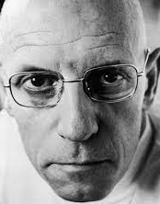
POKRAČOVÁNÍ PŘÍŠTĚ

